Slide 1


L2: Process & Interrupts
Chun-Feng Wu (吳俊峯)
Assistant Professor, National Yang Ming Chiao Tung University
cfwu417@cs.nycu.edu.tw
https://cfwu417.github.io
Notes:
Good Morning, My name is Chun-Feng Wu. In this presentation, I will briefly introduce myself and share some key idea of my researches.
Intensive data movement is one of the critical issue when Von-Neumann machines enter the big data era.
To deal with this issue, my research is to enable a fast, large and device-friendly next-generation computing system.

Slide 2
What is a Process
Notes:
Good Morning, My name is Chun-Feng Wu. In this presentation, I will briefly introduce myself and share some key idea of my researches.
Intensive data movement is one of the critical issue when Von-Neumann machines enter the big data era.
To deal with this issue, my research is to enable a fast, large and device-friendly next-generation computing system.

Slide 3
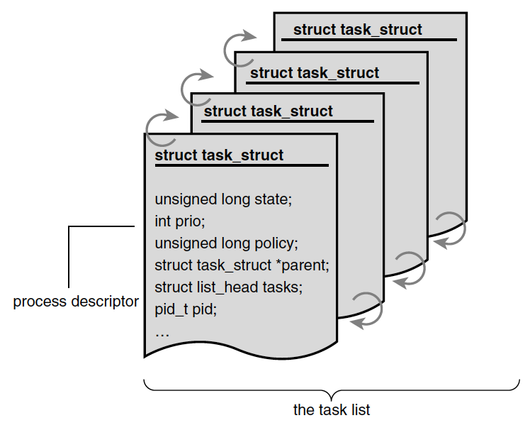
Task Lists & Process Descriptor
Process: an active program and related resources, such as processor state, memory address space.
Task Lists: A list of process descriptors in a circular doubly linked lists.
Process Descriptor (task_struct): Contains all information about a process.
Process ID (pid): A unique process identification value
In Linux, XXX Descriptor means the data structure for maintaining information for XXX.
Process Control Block (A general name) Process Descriptor (In Linux, called task_struct)
Ref: Linux Kernel Development, 3rd Edition, Robert Love
Notes:
This is the agenda.
I will first give a brief self-introduction including awards, cooperation experiences, and publication.
After that, I will give a deep dive into my research – the next-generation computing system, and present my future plan.
I will then talk about the reason for applying your department, as well as my course plan in the end of presentation. Process / Task List / Process Descriptor
逐字翻譯
Process: an active program and related resources, such as processor state, memory address space. 行程（Process）：一個正在執行的程式以及相關資源，例如處理器狀態、記憶體位址空間等。
Task Lists: A list of process descriptors in a circular doubly linked lists. 工作清單（Task List）：由處理程序描述子組成的環狀雙向鏈結串列。
Process Descriptor (task_struct): Contains all information about a process. 處理程序描述子（task_struct）：包含一個行程的所有資訊。
Process ID (pid): A unique process identification value 行程 ID（PID）：唯一識別一個行程的數值。
In Linux, XXX Descriptor means the data structure for maintaining information for XXX. 在 Linux 中，「XXX descriptor」指的是維護 XXX 資訊的資料結構。
Process Control Block (A general name) / Process Descriptor (In Linux, called task_struct). 程序控制塊（PCB）是通用名；在 Linux 裏它就叫處理程序描述子 task_struct。
（右圖展示多個 struct task_struct 以環狀雙向鏈串起，形成task list。）
解說（考點與重點）
Process vs. Program：程式是靜態的檔案；Process是執行中的實例（有暫存器內容、位址空間、開啟的檔案、信號、排程資訊…）。
為什麼用環狀雙向鏈？
雙向：O(1) 從任一節點插入/刪除（知道前後指標）。
環狀：不需特判「頭/尾」，可從任一節點無限迴圈遍歷；適合排程器在多個行程間輪替。
task_struct 典型內容（舉例）：state（就緒/睡眠…）、prio（優先權）、mm/active_mm（位址空間）、pid/tgid、parent/children、files、signals、se（排程實體）、rt、stack 等。
名詞對照：
PCB（教科書） ≈ task_struct（Linux）。
Task list 常指 所有行程或某個排程佇列的鏈表頭（如 init_task 作為環的錨點）。
一句話解釋
Linux 用 task_struct（PCB）記錄每個行程的全部狀態，並把它們串成環狀雙向鏈，讓核心能快速地遍歷與排程。
白話解說
把系統想成夜市攤位排班表：
行程＝正在營業的某個攤位（有位置、器材、現金盒…）。
task_struct＝這個攤位的資料卡（老闆是誰、營業狀態、攤位位置、電源插座、進貨單…）。
Task list（環狀雙向鏈）＝把所有攤位的資料卡圍成一圈，管理員從任意卡片開始都能順時針/逆時針巡邏，抽換攤位也不費力。

Slide 4
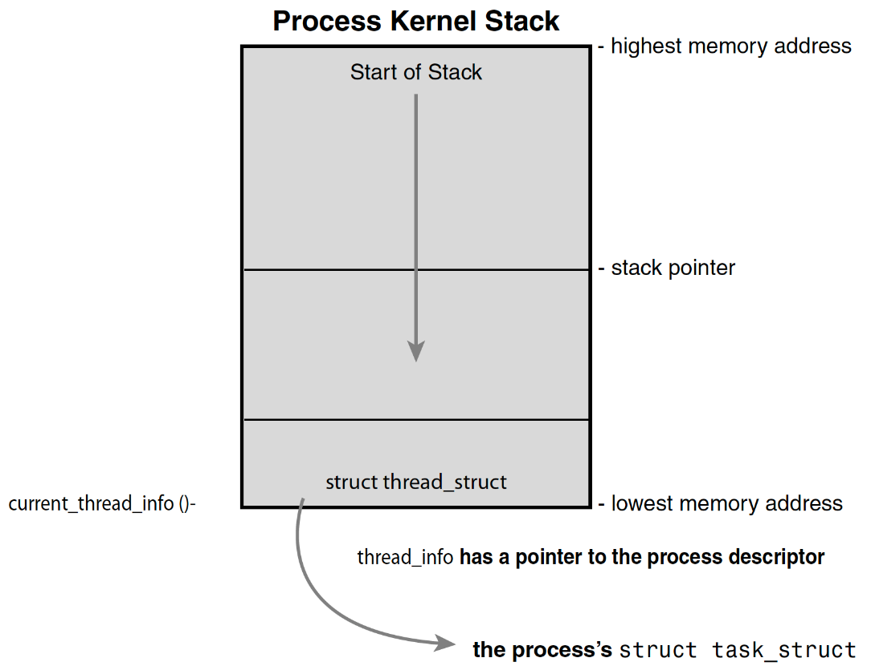
How Kernel accesses a Process Descriptor
Kernel Stack: Linux kernel uses this per-thread memory area to store intermediate information (e.g., return addresses, kernel function calls) and metadata block (thread_info) that the kernel uses to manage the thread.
A thread_info is stored at the bottom of the kernel stack. (Easier to Access)
Size of kernel stack: static 2 ~ 3 pages (4KB)
Dereferences the task member of thread_info to get the pointer of the task_struct.
Ref: Linux Kernel Development, 3rd Edition, Robert Love
Notes:
This is the agenda.
I will first give a brief self-introduction including awards, cooperation experiences, and publication.
After that, I will give a deep dive into my research – the next-generation computing system, and present my future plan.
I will then talk about the reason for applying your department, as well as my course plan in the end of presentation.

Slide 5
Process State
The state field of the process descriptor describes the current condition of the process (In one of the five states)
Task_Running: Runnable, either running or on a run-queue. (The only state for a process executing in user-space)
Task_Interruptible: Sleeping (i.e., blocked), waiting for some condition.
Task_Uniterruptible: Sleeping, does not wake up even receives a signal.
__Task_Stopped: Execution has stopped. (SIGCONT to resume)
__Task_Traced: Processes traced by a Debugger.
(Kernel thread will manage it periodically. Fork Process.)
Ref: Linux Kernel Development, 3rd Edition, Robert Love
Notes:
好的～我把這張投影片上的英文，分成「關鍵單字」＋「每行句子翻譯」：
關鍵單字
state field：狀態欄位
process descriptor：行程描述子（Linux 的 task_struct）
current condition：目前狀態
runnable：可執行（可被排程上 CPU）
run-queue：就緒佇列
executing in user-space：在使用者態執行
interruptible：可被訊號中斷/喚醒
uninterruptible：不可被訊號喚醒
signal：訊號
kernel thread：核心執行緒
periodically：週期性地
fork process：以 fork() 產生行程
execution has stopped：執行被停止
SIGCONT：讓被停住的行程繼續的訊號
traced by a debugger：被除錯器追蹤（ptrace）
逐行翻譯
The state field of the process descriptor describes the current condition of the process (In one of the five states). 行程描述子裡的 state 欄位，用來描述該行程目前所處的狀態（五種之一）。
Task_Running: Runnable, either running or on a run-queue. (The only state for a process executing in user-space) Task_Running：可執行；可能正在跑，或在就緒佇列中等著跑。（當行程在使用者態時只會是這個狀態）
Task_Interruptible: Sleeping (i.e., blocked), waiting for some condition. Task_Interruptible：睡眠/阻塞，在等待某個條件；可被訊號喚醒。
Task_Uninterruptible: Sleeping, does not wake up even receives a signal. (Kernel thread will manage it periodically. Fork Process.) Task_Uninterruptible：睡眠，就算收到訊號也不會被喚醒。（核心執行緒會週期性處理它。常見於 I/O 等待、fork() 中的一些階段。）
__Task_Stopped: Execution has stopped. (SIGCONT to resume) __Task_Stopped：執行被停止（例如 SIGSTOP / Ctrl+Z）。用 SIGCONT 使其繼續。
__Task_Traced: Processes traced by a Debugger. __Task_Traced：被除錯器追蹤的行程（例如被 gdb/strace 停住）。
小抄（更白話）
R（RUNNING）：能跑/在跑
S（INTERRUPTIBLE）：在睡、叫得醒
D（UNINTERRUPTIBLE）：在睡、叫不醒（多半 I/O）
T（STOPPED/TRACED）：被停住/被除錯
Z（Zombie）：退出待回收（不在這張清單，但常一起考）

Slide 6
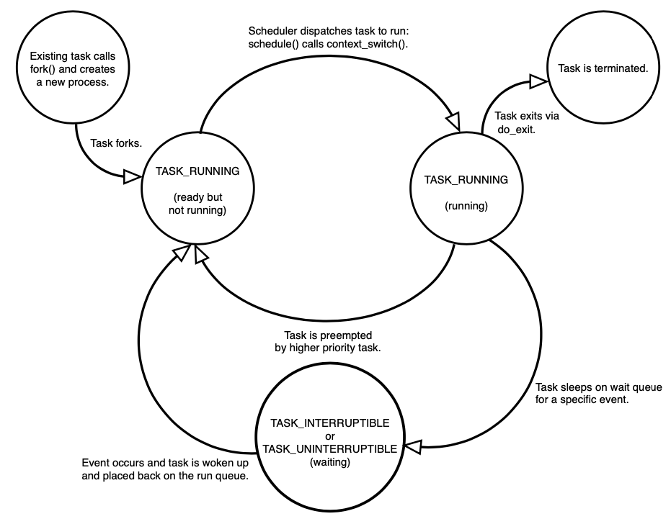
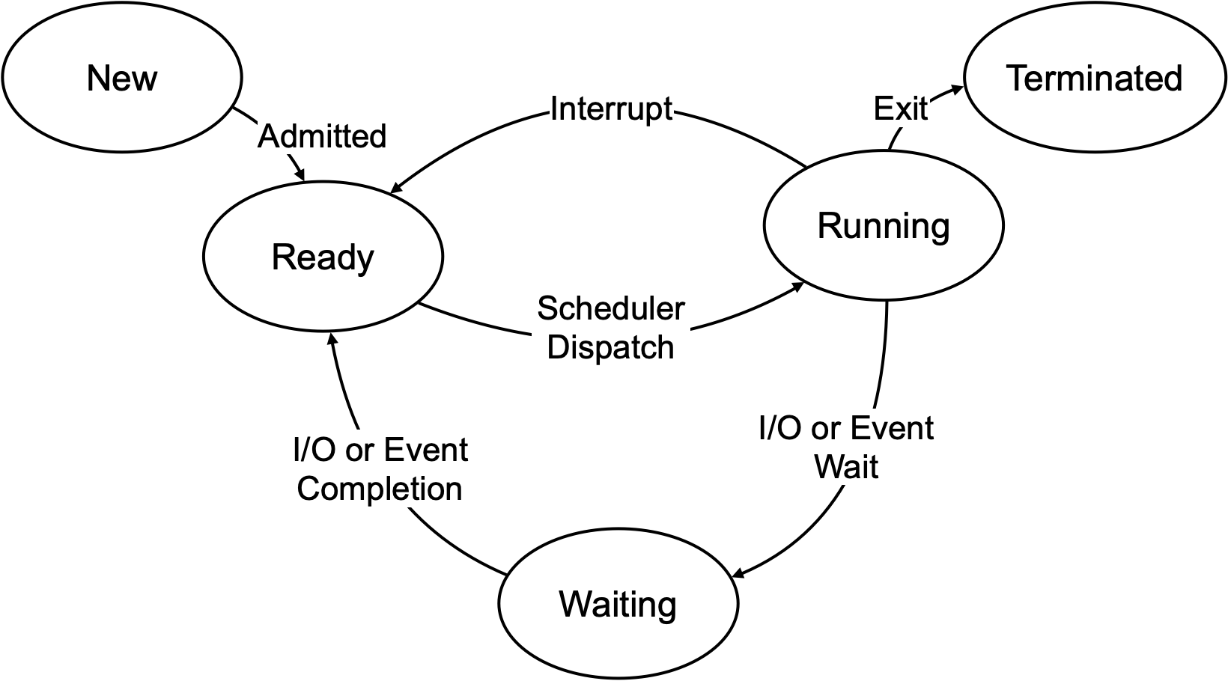
Process State Diagram
The life cycle of a process.
Concept
Ref: Linux Kernel Development, 3rd Edition, Robert Love
Linux Kernel
Notes:
好～針對「Process State Diagram」這張圖上的英文，我把關鍵單字＋片語＋整句都用白話翻給你：
關鍵名詞
process state：行程狀態（現在在做什麼：跑、等、停…）
life cycle：生命週期（從出生到結束的整段過程）
scheduler：排程器（決定誰上 CPU）
run queue：就緒佇列（可以跑、等排到的人）
wait queue：等待佇列（睡著等事件的人）
I/O (input/output)：輸入/輸出（磁碟、網路等）
event：事件（I/O 完成、訊號到…）
preempt / preemption：搶佔（高優先權把你換下來）
terminate / termination：終止（行程真的結束）
zombie：殭屍（已退出、等父行程回收的殘留表項）
狀態名詞
Ready：就緒（可以跑，但還沒輪到）
Running：執行中（正在 CPU 上跑）
Waiting：等待/睡眠（阻塞，等事件）
TASK_RUNNING：Linux 裡「可執行/執行中」的統稱
TASK_INTERRUPTIBLE：可中斷睡眠（收到訊號可被叫醒）
TASK_UNINTERRUPTIBLE：不可中斷睡眠（多半在等硬體 I/O）
動作/轉移用語
admitted：被接納進系統（從 New 進入 Ready）
dispatch：派發（排程器讓某人上 CPU）
interrupt：中斷（被打斷、切換出去）
exit：退出（呼叫 exit() 結束）
fork：分裂/派生（用 fork() 生出新行程）
woken up：被喚醒（從睡眠變回就緒）
圖上的整句翻譯＋白話
Existing task calls fork() and creates a new process. 既有行程呼叫 fork()，創建新行程。→ 爸爸生小孩。
Scheduler dispatches task to run: schedule() calls context_switch(). 排程器派發工作去執行：schedule() 會做情境切換。→ 換你上機。
TASK_RUNNING (ready but not running). 可執行（就緒但尚未在跑）。→ 站在場邊等叫號。
TASK_RUNNING (running). 可執行（而且正在跑）。→ 已經在場上。
TASK_INTERRUPTIBLE or TASK_UNINTERRUPTIBLE (waiting). 可中斷或不可中斷的睡眠（等待）。→ 睡著等資料；可中斷=叫得醒，不可中斷=先別吵。
Task sleeps on wait queue for a specific event. 任務為了某個特定事件在等待佇列裡睡眠。→ 抽號碼牌等叫號。
Event occurs and task is woken up and placed back on the run queue. 事件發生，任務被喚醒並放回就緒佇列。→ 叫號到了，回到排隊跑。
Task is preempted by higher priority task. 任務被較高優先權的任務搶佔。→ 學長插隊，你先下場。
Task exits via do_exit. 任務透過 do_exit 退出。→ 交卷離場。
Task is terminated. 任務終止。→ 名字從名單上消失（父行程已 wait 回收）。
I/O or Event Wait / Completion. 等 I/O 或事件／I/O 或事件完成。→ 等資料→資料到了。
如果你要，我可以把這些做成一張「中英對照小抄」PNG/表格給你帶著讀。

Slide 7
The Process Family Tree
The first process: All processes are descendants of the init process (PID 1)
How to accesses one’s parent or children: Use the parent or the children pointer provided by the process descriptor (i.e., task_struct), respectively.
How to access other processes: By traversing through the task_list.
Notes:
下面把投影片上的英文先拆字詞、再逐句翻，最後給你白話重點。
關鍵單字
descendants：後代、子孫（延伸：所有子子孫孫的進程）
init process (PID 1)：系統啟動後的第一個行程，PID=1
PID (process ID)：行程識別碼
access：存取、取得
parent / children pointer：指向父行程／子行程的指標
process descriptor (task_struct)：行程描述子（Linux 裡的 PCB）
traverse / traversal：遍歷、沿著鏈結走訪
task_list：把所有行程串成一圈的「環狀雙向鏈結串列」
逐句翻譯
The first process: All processes are descendants of the init process (PID 1). 第一個行程：系統裡所有行程都是 init（PID 1） 的後代。
How to access one’s parent or children: Use the parent or the children pointer provided by the process descriptor (i.e., task_struct), respectively. 要取得自己的父或子行程：用行程描述子（task_struct）裡的 parent 指標 或 children（子女清單）指標。
How to access other processes: By traversing through the task_list. 要存取系統中的其他行程：沿著 task_list 這條環狀雙向鏈結把所有 task_struct 走一遍。
白話＋小重點
Linux 把所有行程看成家譜：init 是老祖宗（PID 1）。
每個行程的 task_struct 內建指到爸爸與孩子們的鏈結；所以你可以：
找爸爸：task->parent
走小孩名單：task->children（list）
想看到全體：從任一 task_struct 出發，沿著 task->tasks 這個成員把 task_list 環狀串列走一圈，就能遍歷所有行程。
小知識：若父行程先退出，孩子會被重新認領給 init（或 systemd），所以很多孤兒進程最後的爸爸是 PID 1。
指令對照（看家譜）
pstree -p：以樹狀顯示父子關係
ps -o pid,ppid,comm：查看 PID / 父 PID
cat /proc/<pid>/status：看 PPid: 與名稱
一句話總結：
Linux 進程形成一棵以 init(PID 1) 為根的家譜樹；每個進程的 task_struct 都有指到父與子的指標，要找特定親屬就跟著指標走，要看所有進程就遍歷 task_list。

Slide 8
Process Creation
Process Creation = fork() + exec()
fork(): Create a child by copying its parent. (Reason: efficient and simple!) (Notice: PID, Page Table, Page Frames and some signals are different)
exec(): Loads a new executable into the address space (i.e., memory) and runs it.
Copy-on-Write (CoW)
Challenge: Naively copying all resources from a parent process is time consuming.
How CoW works: Delay and prevent copying data until the data is written. (i.e., resources are shared read-only)
Paging: Evenly partition the land
Virtual Address: Mail Address Physical Address: Latitude and Longitude
CPU
CPU walks the page table to get a location
of a page frame before accesses the page frame.
1
2
Read Only
Read Only
New
Page Frame
Page Frame (e.g, heap)
Page Frame
(e.g., heap)
Write Data
P1’s Page Table
P2’s Page Table
VA -> PA
R
Write to a Page (Page Fault)
VA -> PA
W
VA -> PA
W
VA -> PA
R
Assume only one-level (4-level Actually)
Fork() → Copy Page Table
Copy-on-Write
4KB
Physical Address (e.g., DRAM)
Ref: https://blog.csdn.net/qq_34556414/article/details/108399543
Notes:
來，這張投影片在講「行程是怎麼被建立的」以及「為什麼 fork 不會很慢—因為用了 COW」。
關鍵字（單字）
Process creation：行程建立
fork()：複製父行程，產生子行程
exec() / execve()：把新的可執行檔載入目前行程的位址空間並開始跑
Copy-on-Write (CoW)：寫入時複製（先共享、寫到才複製）
PID：行程 ID
Page table / page frames：頁表 / 實體頁框
signal：訊號（例如 SIGCHLD）
逐句重點與白話
Process Creation = fork() + exec() 行程通常用「先 fork、再 exec」建立：先生出孩子，再讓孩子「換上」要跑的程式。
fork(): Create a child by copying its parent. (Reason: efficient and simple!) fork() 會複製父行程做出子行程。 但不是把整個記憶體真的拷一次，因為有 COW，所以很省、很快。
Notice: PID, Page Table, Page Frames and some signals are different
子行程PID 不同
子行程有自己的頁表（結構不同），但頁表條目先指向同一批實體頁框
某些訊號相關狀態不完全共用
檔案描述元（fd）最初共享同一組開啟的檔案物件（有獨立的檔案表結構但指向相同 struct file），檔案偏移可共享
exec(): Loads a new executable into the address space (i.e., memory) and runs it. exec() 把目前行程的記憶體內容整個換成新程式的程式碼/資料/堆疊，然後從新程式的 main 開始跑。 常見模式：if (fork()==0) execvp("ls", args);
Copy-on-Write (CoW)
Challenge：天真地把父行程的所有資源都複製一份很花時間。
How CoW works：先延後複製，把父子記憶體頁標成唯讀共享；直到其中一方要寫那一頁，才在寫入時觸發 page fault，OS 真正複製那一頁（於是兩邊各有自己的可寫副本）。
一句話總結
Linux 先用 fork() 很快地「複製出一個殼」（靠 COW 幾乎不拷資料），接著子行程再 exec() 把自己換成要執行的新程式；只有當真的寫入記憶體時，才做逐頁複製。
迷你範例（看出 fork + exec 流程）
pid_t pid = fork();
if (pid == 0) { // child
char *argv[] = {"ls", "-l", NULL};
execvp("ls", argv); // 換成 ls 程式（成功不會回來）
_exit(127); // exec 失敗才會走到這
} else if (pid > 0) { // parent
wait(NULL); // 等子行程結束
}
COW 小提醒
父子「讀同一頁」不會複製；其中一方寫才分家。
因為頁被標唯讀，寫入時會產生保護錯誤（page fault），核心在處理器例外裡複製那一頁、改成可寫，再重試。
這也是為什麼 fork() 在大型程式上通常仍很快。

Slide 9
Recap: Process Creation
Process Creation = fork() + exec()
fork(): Create a child by copying its parent. (Reason: efficient and simple!) (Notice: PID, Page Table, Page Frames and some signals are different)
exec(): Loads a new executable into the address space (i.e., memory) and runs it.
Copy-on-Write (CoW)
Challenge: Naively copying all resources from a parent process is time consuming.
How CoW works: Delay and prevent copying data until the data is written. (i.e., resources are shared read-only)
Paging: Evenly partition the land
Virtual Address: Mail Address Physical Address: Latitude and Longitude
CPU
CPU walks the page table to get a location
of a page frame before accesses the page frame.
1
2
Read Only
Read Only
New
Page Frame
Page Frame (e.g, heap)
Page Frame
(e.g., heap)
Write Data
P1’s Page Table
P2’s Page Table
VA -> PA
Write to a Page
VA -> PA
VA -> PA
Assume only one-level (4-level Actually)
Fork() + Write → Copy Page Table
Copy-on-Write
4KB
Physical Address (e.g., DRAM)
Ref: https://blog.csdn.net/qq_34556414/article/details/108399543
Notes:
Depends on the Operating System, hardware architecture and libc. But yes in case of recent Linux with MMU the fork(2) will work with copy-on-write. It will only (allocate and) copy a few system structures and the page table, but the heap pages actually point to the ones of the parent until written.
More control over this can be exercised with the clone(2) call. And vfork(2) beeing a special variant which does not expect the pages to be used. This is typically used before exec().
As for the allocation: the malloc() has meta information over requested memory blocks (address and size) and the C variable is a pointer (both in process memory heap and stacks). Those two look the same for the child (same values because same underlying memory page seen in the address space of both processes). So from a C program point of view the array is already allocated and the variable initialized when the process comes into existence. The underlying memory pages are however pointing to the original physical ones of the parent process, so no extra memory pages are needed until they are modified.
If the child allocates a new array it depends if it fits into the already existing heap pages or if the brk of the process needs to be increased. In both cases only the modified pages get copied and the new pages get allocated only for the child.
This also means that the physical memory might run out after malloc(). (Which is bad as the program cannot check the error return code of "a operation in a random code line"). Some operating systems will not allow this form of overcommit: So if you fork a process it will not allocate the pages, but it requires them to be available at that moment (kind of reserves them) just in case. In Linux this is configurable and called overcommit-accounting.

Slide 10
Process Creation (Count.)
Process Creation = fork() + exec()
fork(): Create a child by copying its parent. (Notice: PID, Page Table, and some signals are different)
exec(): Loads a new executable into the address space (i.e., memory) and runs it.
Copy-on-Write (CoW)
Challenge: Naively copying all resources from a parent process is time consuming.
How CoW works: Delay and prevent copying data until the data is written. (i.e., resources are shared read-only)
Linux Implementation: copy_process()
Allocate a new kernel stack (e.g., thread_info) and process descriptor (i.e., task_struct)
Copy (e.g., program counter, states) or set (e.g., PID) fields in the process descriptor
Set the state field to TASK_UNINTERRUPTABLE (Reason: initialization is non-interruptible)
Duplicate parent’s page table
Duplicate (Process) or Share (Thread): Open files, filesystem information, signal handlers, process address space (Notice: Does not share Stack), and namespace.
Notes:
下面這張講的是 Linux 裡 copy_process() 在做什麼（也就是 fork/clone 背後的實作步驟）。我先逐句翻，後面用白話補充重點。
逐句翻譯＋重點
Allocate a new kernel stack (e.g., thread_info) and process descriptor (i.e., task_struct) 配一個新的核心堆疊（裡面有 thread_info）以及行程描述子 task_struct。 → 每個 task 都有自己的 kernel stack 與 task_struct。
Copy (e.g., program counter, states) or set (e.g., PID) fields in the process descriptor 把一些欄位複製（如程式計數器、狀態），並設定新的欄位（如 PID）到 task_struct。 → 建好子行程的「身份證」。
Set the state field to TASK_UNINTERRUPTIBLE (Reason: initialization is non-interruptible) 先把子行程的狀態設成 不可中斷睡眠，因為建立中的過程不希望被打斷。 → 初始化穩定完成後，才轉回可執行。
Duplicate parent’s page table 複製父行程的頁表結構（不是把所有實體記憶體真的複製）——配合 COW，父子先共享同一批 page frame（唯讀）。 → 直到有寫入，才逐頁複製。
Duplicate (Process) or Share (Thread): Open files, filesystem information, signal handlers, process address space (Notice: Does not share Stack), and namespace. 依照是「新行程」或「同一行程內的新執行緒」決定複製或共享下列資源：
開啟的檔案（file table）
檔案系統資訊（cwd、umask 等）
訊號處理器（signal handlers）
位址空間（process address space；執行緒會共享同一個位址空間）
注意：不共享堆疊（Stack） → 每個執行緒有自己的使用者堆疊與核心堆疊
namespace（使用 clone() 可選擇建立/共享不同的命名空間）
白話總結
copy_process() 幫你生出一個 新 task：配 kernel stack、task_struct，設好 PID、狀態。
記憶體採 COW：頁表複製、實體頁先共享唯讀，寫了才真正分家。
行程 vs 執行緒：
行程（fork()）：多數資源各有一份（位址空間不共享）。
執行緒（clone() + CLONE_VM…）：共享位址空間/檔案等，但每個執行緒仍有自己的 user stack 與 kernel stack。
如果你想對照原始碼，可以看（不同版本路徑略有差異）： kernel/fork.c 裡的 copy_process()、_do_fork() / kernel_clone()，以及 clone 的 CLONE_* 旗標。

Slide 11
Process vs Thread
Thread (Lightweight Process): Executes within the same program in a shared memory address space (also share open files and page tables).
Linux implements all threads as standard processes (Have their own task_struct).
Threads have their own: (1) Program Counter, (2) Registers, (3) Stack, (4) State
Linux does not provide any special scheduling or data structures to represent threads.
Creating Threads: clone() is identical to fork(), except that the address space, file system resources, file descriptors, and signal handlers are shared.
clone (CLONE_VM | CLONE_FS | CLONE_FILES | CLONE_SIGHAND, 0)
Kernel Threads: Run kernel tasks in the background.
Like normal processes, schedulable and preemptable
But, in contrast to normal processes, kernel threads do not have an address space.
Operate only in kernel-space and do not context switch to user-space.
Notes:
來，把這張「Process vs Thread」講到超清楚：
關鍵觀念（白話）
Process（行程）：一個獨立的「程式實例」。有自己的位址空間、開啟檔案表、訊號處理器等。
Thread（執行緒）：在同一個行程裡一起工作的多個「工人」。共享同一個位址空間、開啟檔案、頁表等，但各自有自己的程式計數器、暫存器、自己的使用者堆疊與自己的核心堆疊、以及 task_struct。
投影片逐點解釋
Thread (Lightweight Process)
在同一個程式內執行，共享記憶體位址空間（也共享開啟檔案與頁表）。
在 Linux，每個 thread 其實就是一個標準的 task：都有自己的 task_struct。
Thread 仍有自己的：(1) Program Counter、(2) Registers、(3) Stack、(4) State。
Linux 沒有為 thread 另外做一套排程器或特別資料結構；就是「多個 task 共享某些資源」。
Creating Threads：clone() ≈ fork()，但會共享關鍵資源
clone(CLONE_VM | CLONE_FS | CLONE_FILES | CLONE_SIGHAND, 0)
CLONE_VM：共享位址空間
CLONE_FS：共享檔案系統資訊（cwd、umask …）
CLONE_FILES：共享開啟檔案表
CLONE_SIGHAND：共享訊號處理器
所以：process = 各自一套資源；thread = 多個 task 共享一套資源（但各自有堆疊與執行狀態）。
Kernel Threads（核心執行緒）
跑在背景做核心工作（如寫回快取、kworker 等）。
和一般 task 一樣：可被排程、可被搶佔。
但跟一般行程不同：沒有使用者位址空間、只在 kernel space 執行，不會切回 user space。
一句話總結
行程 = 一個獨立房子；執行緒 = 同一房子裡的多人合住（共用客廳=位址空間/檔案表），但每人有自己的床（stack）與日程（PC/暫存器）。在 Linux 裡，threads 其實就是用 clone() 建的多個 task_struct，藉由旗標決定哪些資源共享。
短答：不是一對一。 在 Linux 裡：
task = 可被排程的實體，每個 task 都有一個 task_struct。
thread = 一個 task。
process = 一組共享資源的 threads（= 一個 thread group）。
所以：
單執行緒行程 → 1 個 process = 1 個 thread = 1 個 task。
有 N 個執行緒的行程 → 1 個 process = N 個 threads = N 個 tasks（每個 thread 都有自己的 task_struct）。
再補幾個常見對照：
TID（thread ID）：每個 thread 的 PID（在同一 PID namespace 內唯一）。
TGID（thread group ID）：整個行程的 ID，等於主執行緒的 PID。
共享的（在同一 process 內）：位址空間 mm_struct（= page tables）、開啟檔案表、訊號處理器（視 CLONE_* 旗標）。
各自擁有：暫存器、user stack、kernel stack、task_struct、狀態。
核心執行緒也是 task（有 task_struct），但沒有使用者位址空間。
一句話：
「Linux 把每個執行緒都當作一個標準的可排程單位（task）；而我們口中的『行程』其實是一群共享位址空間的 tasks。」

Slide 12
Process Termination
Termination occurs when the process or C compiler calls exit().
Sets the PF_EXITING flag in the flags member of the task_struct.
Call exit_mm() to release the mm_struct (address space) held by this process.
Call exit_sem() dequeued from an IPC semaphore waiting queue.
Call exit_files() and exit_fs() to decrement the usage count of objects related to file descriptors and filesystem data, respectively.
Call exit_notify() to send signals to the task’s parent, reparents any of the task’s children to another thread in their thread group or the init process.
Call schedule() to switch to a new process.
After the parent retrieves the information, the process’s kernel stack (including task_struct and thread_info) will be deallocated.
Notes:
這頁在講「行程怎麼結束」。我把流程用白話＋對照關鍵函式說一遍：
一口氣看懂
觸發退出 程式呼叫 exit()（或執行到 main return），核心開始收尾。
標記正在退出 在 task_struct.flags 設 PF_EXITING：告訴大家「我在收攤中，別再接新活」。
釋放位址空間 呼叫 exit_mm() 把這個行程的 mm_struct（位址空間/頁表） 釋放或把引用數減一（其他執行緒可能還在用）。
離開同步/IPC 等待 呼叫 exit_sem() 等，把它從 IPC/semaphore 的等待佇列移除。
關檔案與檔案系統資源 exit_files()、exit_fs()：把開啟的檔案表、檔案系統相關資訊（像 cwd、umask）引用計數 decrement，需要就釋放。
通知家長＆重新認領小孩 exit_notify()：
傳訊號給父行程（通常 SIGCHLD）。
把這個 task 的子行程改由同一執行緒群組的其他執行緒或 PID 1（init/systemd） 接手（reparent），避免沒人管。
讓出 CPU 呼叫 schedule() 切去執行別的行程。此時這個行程進入殭屍狀態（Zombie）：不再執行，但還留一張小卡（退出碼/資源統計）等父行程來領。
父行程收屍 父行程呼叫 wait()/waitpid() 取回退出資訊。之後核心才把這個行程的核心堆疊、task_struct、thread_info 等真正釋放，生命週期結束。
小抄
Zombie（Z）：exit() 後、父行程尚未 wait() 前的過渡狀態，只保留最小資訊。
多執行緒行程：任何一個執行緒 exit() 只會結束自己；exit_group() 會結束整個執行緒群組。
為何先 PF_EXITING？ 避免在清理過程中被排程/訊號/其他系統呼叫干擾，確保收尾一致。

Slide 13
Process Scheduling
Notes:
Good Morning, My name is Chun-Feng Wu. In this presentation, I will briefly introduce myself and share some key idea of my researches.
Intensive data movement is one of the critical issue when Von-Neumann machines enter the big data era.
To deal with this issue, my research is to enable a fast, large and device-friendly next-generation computing system.

Slide 14
Multitasking Systems
Single Processor: Time sharing and it is virtual parallelism. (Multiprogramming)
Multiple Processors: Run on different processors concurrently.
Criteria for Schedulers: Fairness, Response Time (Interactive), Throughput
Cooperative: Processes voluntarily yield CPU.
Preemptive: Involuntarily suspend (context switch) a running process. (Linux)
Timeslice: The time a process runs before it is preempted.
Prevent some processes monopolizing processors.
How to decide the timeslice ? Which process shall be run next?
Schedule & Run
Preempt & Run Others
Timeslice
Overall Process Run Time
Notes:
A process scheduler is the OS component that decides which runnable process/thread gets the CPU next, for how long, and on which core, then performs/initiates the context switch. 來，這張在講「多工系統（Multitasking）」的基本觀念。我用超白話分點說：
一台/多台 CPU 在多工時做了什麼
Single Processor（單核心）：其實一次只跑一個行程，但快速輪流切換，看起來像同時在跑 → 叫 虛擬平行（virtual parallelism / multiprogramming）。
Multiple Processors（多核心/多顆 CPU）：真的可以同時在不同核心上跑多個行程。
排程器（Scheduler）追求什麼
Fairness 公平：不要讓某些行程一直搶到、別人永遠沒機會。
Response Time 反應時間（互動型重視）：按鍵、點擊後要快回應。
Throughput 吞吐量：單位時間完成的工作數要高（批次/伺服器重視）。
兩種多工風格
Cooperative 協同式：行程自願把 CPU 讓出（yield）。如果有程式不讓，就會卡住（早期系統常見）。
Preemptive 搶佔式（Linux 用這種）：系統會在需要時強制中斷正在跑的行程（context switch），把 CPU 給別人；不用靠程式自律。
Timeslice（時間片）
定義：一個行程在被搶佔前可連續執行的時間。
目的：避免某個行程長時間獨占 CPU。
太長 → 互動慢；太短 → 切換太頻繁、開銷大。
排程器要決定：時間片多長？下一個要跑誰？
圖的意思（下方紅線）
左邊「Schedule & Run」：排程器把某行程派上場開始跑。
過了它的 timeslice → 「Preempt & Run Others」：到點被切下來，換別的行程。
整條黑線是這個行程整體完成所需時間（中間夾雜很多次被切換）。
一句話總結
多工＝很多工作輪流用 CPU。單核靠快速輪替裝同時，多核則是真的同時。Linux 用搶佔式排程＋時間片，在「公平、反應快、吞吐高」之間找平衡。

Slide 15
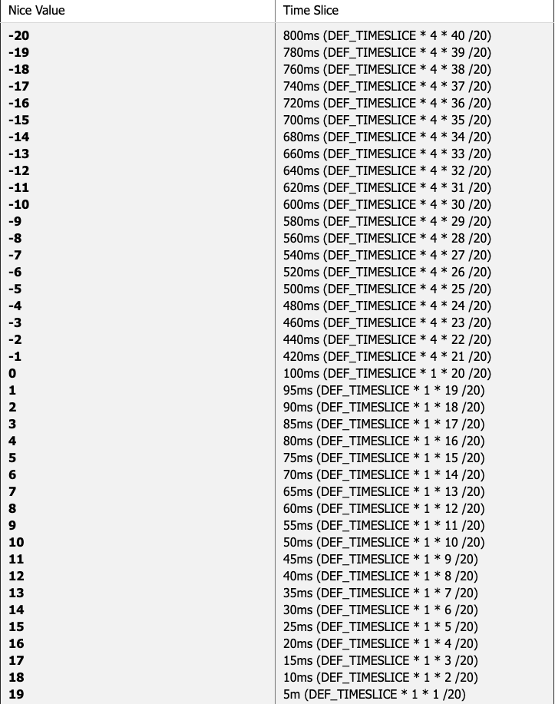
Considerations for Designing Policies
Process Priority:
nice value: larger value represents being nicer to others, so lower priority (normal processes).
real-time value: all real-time processes have higher priority than normal processes.
Timeslice (static mapping):
Longer timeslice → Better Resource Utilization.
Challenge 1: Triggers context switch frequently if all processes are low priority.
Ex: Switch every 5ms if nice value is 19
Challenge 2: Timeslice difference is huge for processes with higher nice value (lower priority)
Ex: T₋₂₀=T₋₁₉+20, T₁₉ = T₁₈/2 (Resource unbalance)
CFS can solve these challenges, but O(1) cannot.
Linux 2.6 Priority vs Timeslice
Ref: https://blog.xuite.net/csiewap/cc/15735104-Linux+2.4%2F2.6+%E6%A0%B8%E5%BF%83%E6%8E%92%E7%A8%8B%E6%A9%9F%E5%88%B6%E5%89%96%E6%9E%90, 2007
Notes:
來，這張是在講「排程政策要考慮什麼」。重點＋白話如下：
關鍵名詞
priority（優先權）：誰比較容易拿到 CPU。
nice 值（一般行程用）：數字越大 = 對別人越 “nice” = 自己優先權越低。（範圍 -20~19）
real-time（即時）優先權：即時行程的優先權一律高於一般行程（SCHED_FIFO / SCHED_RR）。
timeslice（時間片）：一個行程在被搶下來之前，連續可跑的時間。
投影片在說什麼
Process Priority
nice value: 數值大代表「讓一點資源給別人」，所以排到的機會變少、時間片也可能較短。
real-time value: 即時行程會壓過一般行程拿到 CPU。
Timeslice（舊式的靜態對映）
想法：依 nice 值 → 固定對映一個時間片長度（右側表格就是例子）。
時間片長一點：切換次數少、資源利用好；但互動性可能差。
挑戰 1： 如果很多行程 nice 都很低優先（值大），時間片很短 → 頻繁 context switch（例如每 5ms 就切）。
挑戰 2： 不同 nice 值間時間片差很大 → 資源失衡（高 nice = 低優先幾乎沒時間跑）。
結論：CFS 可以解這些問題，O(1) 不行
O(1) 排程器（舊）：靠固定時間片＋多個 runqueue，容易遇到上面兩個問題。
CFS（Completely Fair Scheduler，現行 Linux）：
不用固定時間片表，而是用虛擬執行時間 vruntime 來做「比例公平」。
每個行程依權重（由 nice 值換算）按比例分到 CPU 時間；誰「拿得多」了，vruntime 就增加更快、下次就較晚被選。
好處：少調參、較平滑公平，互動性也較好。
一句話總結
舊作法把 nice → 固定時間片，會造成切換太頻繁或資源失衡；CFS 用「按權重分配、欠誰補誰」的方式，讓不同優先權的行程按比例公平地拿 CPU。

Slide 16
Considerations for Designing Policies (Count.)
Process Priority
Timeslice
Process Characteristics:
I/O-Bound: Spends much of time submitting and waiting on I/O requests.
I/O: keyboard, network, storage
Example: Graphical User Interface (GUI)
Policy: Run more frequently and interactive, shorter timeslice
Processor-Bound: Spends much of time executing code.
Example: ssh-keygen, MATLAB
Policy: Run less frequently, longer timeslice
Maintenance Overhead:
How to find the next process: (1) Queue (2) Tree (3) Bit-map
Global runqueue (Lock) or Per-processor runqueue (Processor’s utilization)
Notes:
來—把這頁用最白話講完（順便把英文關鍵詞翻一下）：
重點總結
Process Characteristics（行程特性）
I/O-Bound（I/O 受限）：大多時間在送出 I/O 請求、等待 I/O 完成（鍵盤、網路、磁碟…）。 例：GUI、互動式工具。 策略：常常讓它上 CPU，但每次短一點（短 timeslice）。這樣它能快點把 I/O 丟出去、再去等，下次事件來了也能立即回應 → 互動好。
Processor-Bound / CPU-Bound（CPU 受限）：大多時間在執行計算。 例：ssh-keygen、MATLAB 重運算。 策略：跑得不必太頻繁，但一次久一點（長 timeslice）。減少切換、提升吞吐。
Maintenance Overhead（維護成本）：排程器本身也要花時間/鎖
How to find next process（怎麼挑下一個）
Queue（佇列）：簡單，但公平/權重要另外設計。
Tree（平衡樹）：可以按 key（如虛擬執行時間 vruntime）找最小值，CFS 就用紅黑樹。
Bit-map（位圖）：按優先權 O(1) 找可跑者（老 O(1) 排程器的作法）。
Runqueue 佈局
Global runqueue（全域一個隊列）：實作簡單，但要大鎖，多核下容易卡鎖、延遲高。
Per-processor runqueue（每顆 CPU 一個隊列）：可擴充、鎖衝突小；但要做負載平衡（把忙的核心上的工作搬到閒的核心）。
一句話版
I/O 程式：常上台、每次短；CPU 程式：少上台、每次長。 排程器找「下一位」要兼顧效率與擴充：資料結構（佇列/樹/位圖）＋隊列佈局（全域 vs 每核心）都會影響效能與公平。

Slide 17
Linux Process Scheduler
O(N) Before Kernel 2.4 (Simple):
All processors share a global runqueue. (Sort processes by their priority)
Bad: Shall lock the runqueue when a process runs out of its timeslice.
Bad: Processes shall be inserted to an expired queue in order. (Scale poorly when there are tons of processes)
O(1) Kernel 2.5 (Fast):
Check active array (bitmap) to get the target priority value (leftmost).
Use the priority value to get (dequeue) the next process (FIFO) in the active array.
Recalculate priority and enqueue to the expired bitarray.
When no bit is set in active bitarray, switch active and expired bitarrays.
Bad: Low interactive performance (Low priority processes)
Find the leftmost bit with bit set. O(1)
Queue 0
Null
32 Bits
Queue 1
Task 1
Task 3
…
140-bits bitmap of priority array (Active bitarray & Expired bitarray)
Queue 139
Task 10
Task 4
Task 2
Active Array
Ref: Jserv’s Hackmd (https://hackmd.io/@sysprog/linux-scheduler) , 2022
Notes:
來，把這頁「Linux Process Scheduler」講到好懂：
兩代排程器在幹嘛
1) 早期 O(N)（Kernel 2.4 以前，簡單版）
全系統只有一個 runqueue（所有 CPU 共用，照優先權排序）。
一個行程用完 timeslice 就要拿大鎖把它插回隊列中的正確位置（保持排序）。
壞處：
多核下鎖競爭嚴重（大家搶同一把鎖）。
插入/尋找位置成本高（隊列很長時，時間複雜度 O(N)），可擴充性差。
2) O(1) 排程器（Kernel 2.5～2.6，強調快）
核心點子：用 140 條“按優先權分類的 FIFO 佇列” + 兩個陣列（active / expired），再配一個 bitmap 來 O(1) 找到最左邊有人的優先權。
結構：
Active array：目前可跑的隊列們（每個優先權一條 FIFO）。
Expired array：用完時間片、等待“換班”的隊列們。
Bitmap：哪個優先權目前有任務（bit=1）。
流程（單次選人）：
查 bitmap 找到最左邊為 1 的 bit → 直接知道“最高可用優先權”（O(1)）。
從該優先權的 FIFO 佇列**取出下一個 task（dequeue）**去跑。
跑完一個時間片後，重算優先權，把它丟到 expired array 相對應的 FIFO。
當 active 的 bitmap 全清零（表示 active 都被跑過了）→ active 與 expired 直接交換（整批換班，O(1)）。
壞處（互動差）： 低優先權的行程可能要等整個 active 清空才會被輪到（尤其當高優先權很多時），對低優先權互動程式很不友善。
圖怎麼看
左下方一排小格就是 bitmap：哪個優先權有 task 就點亮。找最左邊的 1＝最快找到要跑的那級別。
右邊的多條 Queue 0, Queue 1, … 是各優先權的 FIFO 佇列；active/expired 分成兩組，輪流交換。
為什麼後來換成 CFS
O(1) 固然選人很快，但公平性/互動性容易失衡（低優先權被“餓”很久）。
CFS（Completely Fair Scheduler）改用紅黑樹 + 虛擬執行時間 vruntime：按權重比例讓大家平均拿到 CPU，誰拿多了就先休息，互動與公平更穩定。
一句話總結
O(1) 排程器用 bitmap + 兩個陣列（active/expired）做到選人 O(1)、插入 O(1)，超快；但對低優先權互動程式不友善。 後來 CFS 以“按比例公平”的方式取代，改善互動與公平性。 O(1) 是演算法的時間複雜度記號，意思是：
花費時間是常數級，不隨資料量（n）變大而變慢。
對排程器來說：
O(1) 排程器＝每次「選下一個要跑的 task」、或「把用完時間片的 task 放回隊列」的操作，都在固定步數內完成，跟系統裡有 5 個還是 5,000 個可跑行程無關。
Linux 的 O(1)（2.6 早期）做法：
用 bitmap 找「最左邊為 1 的 bit」（最快可用的優先權）→ 常見 CPU 指令 ffs/ffz 支援，常數時間。
每個優先權一條 FIFO 佇列；還有 active/expired 兩組佇列，空了就整組切換，也是常數時間。
對比：
O(N)：挑人或插入時要線性掃過 N 個元素（行程多就慢）。
O(log N)：像用平衡樹（CFS 的紅黑樹選人），花費與 log N 成正比。
優缺點（在排程上）：
優點：可預期、延遲低、擴展到很多 task 仍快速。
缺點：早期 O(1) 在公平/互動性上有缺陷（低優先權容易餓），後來被 CFS 取代（改成 O(log N)，但更公平、體感更好）。
一句話：
O(1) = 「不管幾個人排隊，我找下一位都要同樣固定的幾步」。
FIFO＝First-In, First-Out，先進先出。
意思：誰先進隊列，誰先被處理；像排隊買票，一個接一個按順序出隊。
在排程器裡：每個優先級都有一條FIFO 佇列；當該優先級被選中時，就從佇列頭取下最早進來的 task 來跑（跑完時間片再被丟到另一組隊列或隊尾）。
優點：簡單、公平（就到先服務），可預期。
缺點：不考慮任務長短與互動需求，長工作可能讓短工作等很久（convoy effect）。
對比：
LIFO（後進先出）：像堆疊，最後進來的先處理。
Priority queue：照優先權選人，不保證到達順序。
Round-robin：通常「各優先級之內用 FIFO」，再配時間片輪流。
另外在 Unix 中，「FIFO」也指**命名管線（named pipe）**這種 IPC 物件：mkfifo mypipe，資料也是先寫先讀。
dequeue（動詞）= 從佇列中取出一個元素（通常是「隊首」）。
相對詞：enqueue = 把元素放進佇列（通常放到隊尾）。
發音：/diː-ˈkjuː/（像「迪-Q」）。
在排程器裡：
「dequeue 下一個 task」= 從該優先級的 FIFO 佇列拿出最前面的行程來執行。
別混淆：
dequeue（動詞） vs deque（名詞，double-ended queue）：後者是「雙端佇列」，兩端都可進出。

Slide 18
Linux Process Scheduler
Example
O(N) Before Kernel 2.4
O(1) Kernel 2.5
Completely Fair Scheduler (CFS) Kernel 2.6 O(log(N):
Goal: more interactive and more “Fair” than O(1).
Concept: (1) Instead of statically mapping timeslice, each process would receive 1/n of the processor’s time (fair share). (2) Schedule processes for infinitely small durations.
Two Process: P1 (Nice 0), P2 (Nice 19)
Overall CPU:
P1: 6ms*1024/(1024+15) = 5.9ms
P2: 6ms*15/(1024+15) = 0.1ms
- Initial Vruntime to 0
- P1 runs first, facing I/O after 1ms
- P2 takes over, after 0.05ms P1 finishes
P1’s vruntime += 1*1024/1024 = 1
P2’s vruntime += 0.05*1024/15 = 3
Virtual Runtime: Real system running time + Priority (Keep the virtual runtime of all running processes the same)
P1 preempts P2!
50
Allocated_CPU_Time = __sched_period() * NICE_Weight /NICE_k_Weight
(Theory) Vruntime += delta_exec * NICE_0_Weight/NICE_Weight
__sched_period: Period to enter scheduler (e.g., 6ms or 0.75ms, a constant)
delta_exec: execution time for a process (or called wall time)
NICE_Weight: Weight for the corresponding nice value (e.g., 0 → 1024)
NICE_k_Weight: Overall weights of the all k running processes
30
80
(Practical) Vruntime += (delta_exec * NICE_0_Weight * 2³²/NICE_Weight) >> 32
NIL
5
70
90
NIL
NIL
NIL
NIL
NIL
NIL
Small
Virtual Runtime (Index)
Large
Ref: https://developer.ibm.com/tutorials/l-completely-fair-scheduler/ Ref2: https://codingnote.cc/zh-tw/p/78397/
Ref3: https://mechpen.github.io/posts/2020-04-27-cfs-group/index.html
Most Need of CPU
Least Need of CPU
Notes:
來，把 CFS（Completely Fair Scheduler）講到超好懂：
CFS 是什麼？
Linux 2.6 起改用 CFS，時間複雜度約 O(log N)（用紅黑樹）。
目標：互動更好 + 更公平，不要像舊 O(1) 那樣讓低優先權被餓到。
核心概念（背下來）
公平份額（fair share）：同時有 n 個可跑的 task，每個人理論上拿 CPU 的 1/n；有人”拿太多”就先休息，讓別人補回來。
虛擬執行時間 vruntime：量測「你已經拿了多少 CPU（依權重折算）」。
權重來自 nice 值（nice 小 → 權重大 → 該拿比較多 CPU）。
更新公式常見寫法： vruntime += delta_exec * (NICE_0_WEIGHT / weight) （跑了 delta_exec 真實時間；權重越大，vruntime 增加越少 → 看起來“還欠”，下次更容易被選）
資料結構：把所有可跑 task 以 vruntime 當 key 放在紅黑樹；
選人 = 取最左端（最小 vruntime） → 欠得最多的人先跑（O(log N) 插入/刪除，O(1) 取最小節點）。
__sched_period：排程器期望「在這段期間內，所有 runnable task 都輪到一次」的時間窗（約數 ms 級）。每人理論可得時間 ≈ __sched_period * weight / sum(weights)。
跟舊 O(1) 的差別
O(1)：固定時間片 + 多級佇列 → 快，但低優先可能長期輪不到。
CFS：沒有固定時間片表，照權重比例分配；誰跑得多，vruntime 漲更快，下次晚點選 → 互動更平滑、公平。
投影片上幾個詞
“1/n of the processor’s time”：同時有 n 個可跑 task 就各拿 1/n（再按 nice 權重微調）。
“infinitely small durations”：理論模型是無限細切換；實作上以 tick/時鐘中斷近似。
NICE_Weight / NICE_k_Weight：單一 nice 的權重 / 所有可跑任務權重總和。
Keep the virtual runtime … the same：讓所有可跑 task 的 vruntime 彼此不會差太遠，維持「誰欠就補誰」。
超短例子
三個 runnable：A(nice 0)、B(nice 0)、C(nice 5)。
權重：A≈B> C。C 權重小，所以每跑同樣真實時間，C 的 vruntime 增加比較多，因此更難被連續選；A、B 會更常被挑中。整體結果是 A、B 分到比較多 CPU，C 少一點，但都能輪到。
一句話總結：
CFS 把「排時間片」改成「記帳」：用 vruntime 記每個 task 拿了多少 CPU，誰欠就先讓誰跑；資料結構用紅黑樹挑出最欠的那個，公平又流暢。 收到！這張在講 CFS（Completely Fair Scheduler）怎麼選誰先跑，右上角有兩個行程的算例。給你三段：單字→重點→算例。
關鍵單字
nice value：越大＝越客氣＝優先權越低。
weight：由 nice 轉成的權重（常見：nice 0→1024、nice 19→15）。
vruntime（virtual runtime）：虛擬執行時間，CFS 用來「記帳」：你拿了多少 CPU（依權重折算）。
preempt：搶佔，把正在跑的 task 切下來換人。
__sched_period：排程“週期”，期望所有可跑任務在這段時間都輪到一次。
RB-tree（紅黑樹）：CFS 把 runnable tasks 依 vruntime 放在紅黑樹，**挑最左邊（最小 vruntime）**來跑。
投影片重點
目標：比 O(1) 更互動、更公平。
概念：同時有 n 個可跑，理論上每人拿 1/n（再按權重微調）。
更新規則（直覺式）： vruntime += delta_exec * (NICE_0_WEIGHT / weight) → 權重小（nice 大）的人，vruntime 漲得比較快，因此較不容易連續被選； 權重大（nice 小）的人，vruntime 漲得比較慢，更常被選。
挑人：取紅黑樹最左節點（vruntime 最小＝最欠 CPU）。
右上角算例（兩個行程）
P1：nice 0 → weight = 1024 P2：nice 19 → weight = 15
假設一個排程期約 6 ms，理論分配： P1 ≈ 6ms * 1024/(1024+15) ≈ 5.9 ms P2 ≈ 6ms * 15/(1024+15) ≈ 0.1 ms
流程：
初始 vr(P1)=vr(P2)=0，先讓 P1 跑。P1 跑 1 ms 後去等 I/O： vr(P1) += 1 * 1024/1024 = 1
換 P2 跑 0.05 ms： vr(P2) += 0.05 * 1024/15 ≈ 3
現在 vr(P1)=1, vr(P2)=~3 → P1 更小、比較欠 CPU。 P1 一醒來就會 preempt P2，搶回 CPU。
下方樹圖：數字是 vruntime。越左＝越需要 CPU；挑最左那顆。
一句話白話
CFS 不用死板時間片表，而是用「記帳」：誰拿 CPU 多就加速記帳、讓他先休息；誰拿得少就優先補。 挑人就挑最欠的那個來跑。

Slide 19
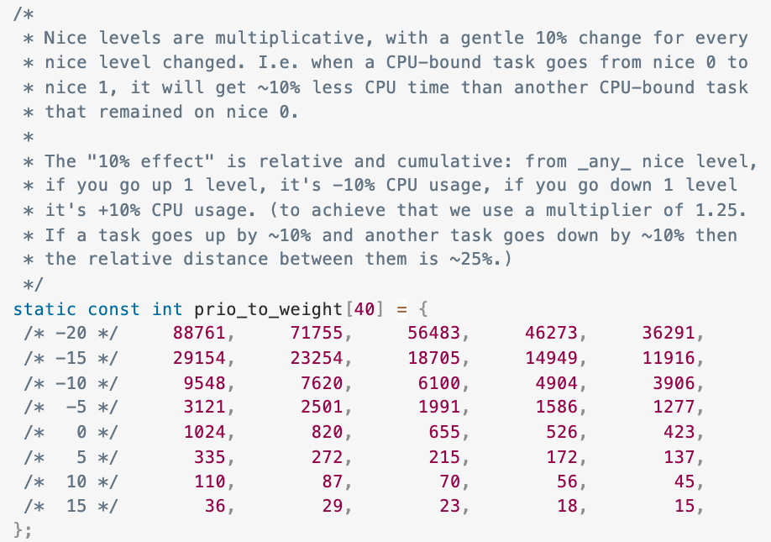
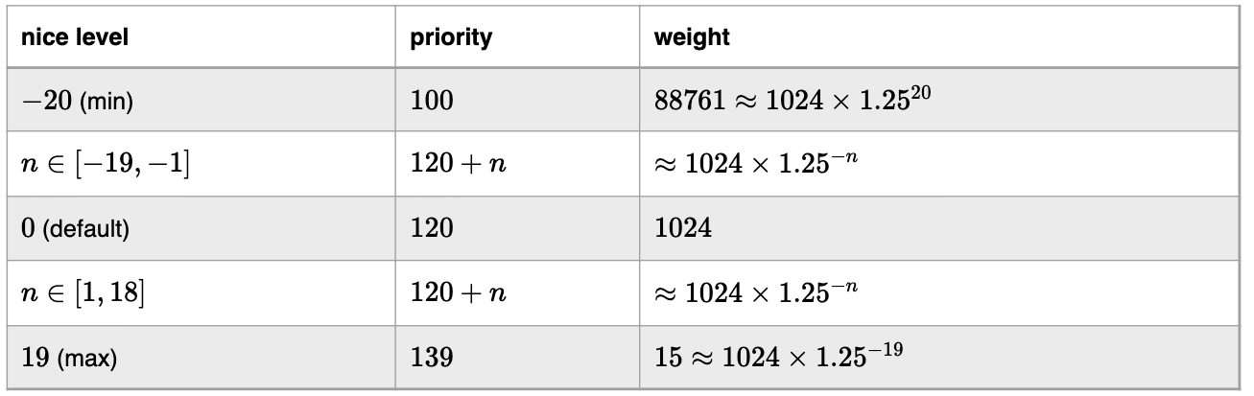
Linux Process Scheduler (Count.)
O(N) Before Kernel 2.4
O(1) Kernel 2.5
Completely Fair Scheduler (CFS) Kernel 2.6:
Goal: Be more interactive and “Fair” than O(1).
How to decide the weight?
Ans: Follow the 10% effect
Vruntime = delta_exec * NICE_Weight/NICE_k_Weight
Virtual Runtime
Ref1: https://developer.ibm.com/tutorials/l-completely-fair-scheduler/
Ref2: https://codingnote.cc/zh-tw/p/78397/
Ref3: https://mechpen.github.io/posts/2020-04-27-cfs-group/index.html Ref4: https://hackmd.io/@RinHizakura/B18MhT00t
Linux Kernel 4.4
(18-15)/(18+15) = ~10%
Notes:
來，把這頁重點一次講清楚（含超直覺例子）：
CFS 的權重怎麼決定？
CFS不發固定時間片；它按**權重（weight）**把 CPU 依比例分給 runnable tasks。
權重來自 nice 值（-20…19）。核心用一張表 prio_to_weight[] 對應好每個 nice 的權重。
10% effect（十趴效應）
nice 每增加 1（更客氣）→ 你拿到的 CPU 份額約少 10%。
為了做到這點，權重採等比設計：每降 1 級 nice（變不客氣）就把權重乘上 1.25；每升 1 級就除以 1.25。
例：nice 0 → weight 1024 nice 1 → ≈ 1024 / 1.25 ≈ 820（份額少約 20%? 對上同級比較是相對 10% 差，兩邊一上一下合起來約 25% 距離）
右下角程式碼就是 Linux 內建的 prio_to_weight 表；像 nice 18 權重 18、nice 15 權重 45，(18–15)/(18+15) ≈ 10% 的相對差。
vruntime 怎麼更新？
直覺式：vruntime += delta_exec * (NICE_0_WEIGHT / weight)
delta_exec：本次真的跑了多久
weight：自己的權重；越小 → vruntime 長得越快 → 更不容易再次被選
NICE_0_WEIGHT = 1024
CPU 份額怎麼算？
同時有 k 個 runnable，你拿到的 CPU ≈ __sched_period * (你的 weight / 所有 runnable 的 weight 總和) （__sched_period 是排程器希望在這段時間內大家都輪到一次，約幾 ms）
超直覺例子
兩個 task：A(nice 0=1024)、B(nice 5=335)
總權重 1024+335=1359
A 份額 ≈ 1024/1359 ≈ 75%，B ≈ 25%
三個 task：0/5/10（1024/335/110）
總權重 1469
份額約：70% / 23% / 7%
Priority 欄位是什麼？
投影片的 priority 數字（100–139）是 Linux 內部的靜態優先級區間；實際分配看 weight，不是看那個數字本身。
一句話
CFS 用「十趴效應」把 nice 轉成權重表，再用 vruntime 記帳：誰拿得多，分數長得快，下一次就排後面；最後讓大家按權重比例拿到 CPU。

Slide 20
Realtime Scheduling Policies
Soft Realtime: kernel tries to schedule applications within timing deadlines. (Linux only provides soft realtime)
Hard Realtime: systems are guaranteed to meet any scheduling requirements within certain limits.
Linux Realtime Scheduling Policies:
Priority Range: 0~99 (Realtime Processes), 100~139 (Normal Processes)
FIFO (SCHED_FIFO): tasks continue to run until it blocks or explicitly yields the processor. FIFO tasks have no timeslice and can run indefinitely.
Only a high priority FIFO or RR Tasks can preempt.
Round Robin (SCHED_RR): FIFO with timeslice.
A lower-priority process can never preempt a SCHED_RR task, even if its timeslice is exhausted.

Slide 21
Process Context Switch
Process Context: Contents of user address space (e.g., page table), hardware registers (e.g., PC) and kernel data structures that relate to the process.
You can also think like this, context is very similar to an ”environment” to run something.
Process Context Switch: Switching from one runnable process to another.
switch_mm(): Switch the virtual memory mapping (e.g., page table, TLB)
switch_to(): Switch the process state (e.g., processor register, architecture-specific state)
Flush Branch Predictor Buffer
Load New Page Table (CR3)
Flush TLB
Load New CR4 (Page Size Extension)
Load LDT (Not used for user processes)
Abstract of switch_mm() on Linux 4.4
Ref1: https://www.beyonddiscovery.org/unix-operating-system/63-the-context-of-a-process.html
Ref2: https://www.maizure.org/projects/evolution_x86_context_switch_linux/
Notes:
這頁在講「行程脈絡（context）」跟「脈絡切換（context switch）」，白話版如下：
什麼是 Process Context？
就是讓一個程式能「接著跑」所需要的全部現場：
使用者位址空間：頁表、程式的程式碼/資料、堆疊等。
硬體暫存器：PC/通用暫存器、旗標…（CPU 的當前狀態）。
內核資料：例如 task_struct、開啟的檔案、訊號狀態等。
什麼是 Context Switch？
從一個可執行行程切到另一個。排程器決定要換人時，內核要做兩件事：
switch_mm()：把記憶體對映換成新行程的（頁表、TLB 等）。
switch_to()：把CPU 狀態換成新行程的（保存舊暫存器、載入新暫存器、切換 kernel stack 等）。
圖中「switch_mm() on Linux 4.4」在做什麼（x86 口味）
依序大概是：
Flush Branch Predictor Buffer 清分支預測器的痕跡，避免上一個行程的分支歷史干擾新的（也減少資訊洩漏風險）。
Load New Page Table（CR3） 把 CR3 換成新行程的頁表根，等於切換到它的位址空間。
Flush TLB 先前緩存的位址對映已經不準了，要清掉。
Load New CR4（Page Size Extension） 視架構/功能位設定（例如頁面大小擴展等）載入新設定。
Load LDT（多半不用於一般使用者行程） 舊式分段機制的本地描述表，現代 Linux 幾乎不靠它。
小提醒：上述是記憶體面（switch_mm）；暫存器面（switch_to）則會保存/恢復通用暫存器、指令指標、堆疊指標，並切到新行程的 kernel stack。
什麼時候會發生切換？
時間片到（被搶佔）。
行程 阻塞（等待 I/O / sleep）。
行程 主動讓出（yield）。
更高優先權的行程醒來。
為什麼 context switch 貴？
要做的事多（存/載暫存器、換頁表、清 TLB…），還可能造成快取/分支預測失效 → 短時間內效率下降。因此排程要在互動性與切換開銷間拿捏平衡。
一句話：
脈絡是「程式的現場」，脈絡切換就是把「記憶體對映 + CPU 狀態」整套從 A 換到 B，好讓 B 接著跑；圖示就是這個過程在 x86/Linux 4.4 下的記憶體切換步驟。
Process Context Switch
逐字翻譯
Process Context: Contents of user address space（例如頁表）、hardware registers（例如 PC 程式計數器）以及與該行程相關的核心資料結構。
也可這樣想：context 很像用來執行某東西的「環境」。
Process Context Switch: 從一個可執行行程切換到另一個。
switch_mm()：切換虛擬記憶體映射（如頁表、TLB）。
switch_to()：切換行程狀態（處理器暫存器、與架構相關的狀態）。
下方流程（Linux 4.4 的 switch_mm() 抽象）：
Flush Branch Predictor Buffer（清分支預測器緩衝）
Load New Page Table (CR3)（載入新頁表基底）
Flush TLB（清除 TLB）
Load New CR4 (Page Size Extension)（載入 CR4 設定，如頁面大小延伸）
Load LDT (not used for user processes)（載入 LDT；一般使用者行程多不使用）
解說（重點）
一個行程內容（context）＝
使用者位址空間：程式碼/資料/堆疊的虛擬→實體映射（頁表）；
CPU 現場：通用暫存器、PC/（E/R）IP、旗標、控制暫存器（CR3…）；
核心端的行程資料：如 task_struct、mm_struct、files_struct、signal_struct、排程實體、kernel stack 等。
切換做的事：換頁表（必要時清快取/預測/TLB）＋換 CPU 暫存器與內核指標，讓 CPU 完全進入另一個行程的「環境」。
一句話解釋
Context switch 就是把 CPU 的「世界地圖（頁表）＋現場（暫存器）＋核心端掛號資料」整套換成下一個行程的。
白話解說
把電腦想成電玩機台：
行程的 context＝存檔設定（地圖/頁表）、手把當前按鍵狀態（暫存器）、後台玩家資料卡（task_struct 等）。
切換＝把機台整組換成另一位玩家的存檔，手把狀態也換成他的，後台也改成他的資料卡，才能無縫接著玩。
題外問答：kernel data structures 是不是等於 kernel address space？
不是。
Kernel data structures 指的是核心為「某個行程」維護的各種資料結構（如 task_struct/mm_struct/files_struct/signal_struct、kernel stack、排程資訊…）。
它們位於核心位址空間裡（因為是內核記憶體），但這個詞指的是「那些結構本身」，不是整個kernel address space。
簡單說：地址空間是容器，data structures 是裡面的物品。

Slide 22
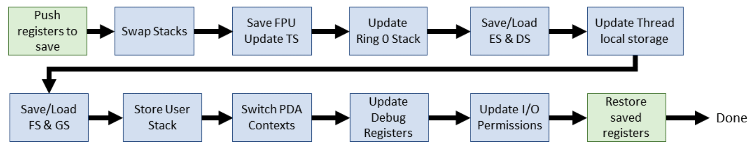
Process Context Switch (Count.)
Process Context Switching: Switching from one runnable process to another.
switch_mm(): Switch the virtual memory mapping (e.g., page table, TLB, Cache)
switch_to(): Switch the process state (e.g., processor register, architecture-specific state)
Store General Purpose Register (Hardware Context)
Data Segment and Programmer Defined Segment
TS: Task Switching Flag (a flag in CR0)
ES: Programmer Defined Segment DS: Data Segment FS/GS: Access thread local storage (TLS)
Pointer to TLS (e.g., code run in thread, local parameter)
per_Processor_Data_Area (PDA), IRQ, mmu_state…
Abstract of Switch_to on Linux 2.6.0
Ref1: https://www.maizure.org/projects/evolution_x86_context_switch_linux/
Notes:
https://stackoverflow.com/questions/2754295/what-segments-does-c-compiled-program-use
https://stackoverflow.com/questions/14500495/thread-local-and-context-switch
Thread Local Storage is just that - storage per thread. Each thread has it's own private data structure. That thread, whichever processor it runs on, is the same thread. The OS doesn't schedule work WITHIN threads, it schedules which of the threads runs.
The thread local storage is acomplished by having some sort of indirection, which is changed along with the thread itself. There are several ways to do this, for example, the OS may have a particular page at a particular offset from the start of virtual memory in the process, and when a thread is scheduled, the page-table is updated to match the thread.
In x86 processors, FS or GS is typically used for "per-thread" data, so the OS will switch the FS register [or the content of the base-address of the register in case of 64-bit processors]. When reading the TLS, the compiler will use the FS or GS segment register to prefix the memory read/write operations, and thus you always get "your private data", not some other threads.
https://stackoverflow.com/questions/35692188/what-is-thread-local-storage-why-we-need-it
Static and global data are shared across all the threads. If you modified a global/static variable it is visible to all the threads. Unlike global/shared variable if you create a variable in TLS, every thread has its own copy of the variable, i.e. changes to the variable is local to the thread. Unlike global variable where an access is made through ds segment, the TLS variable are accessed using (gs/fs) segment. A good way to learn about it is to look at the disassembly generated by the compiler. PDA: https://blog.csdn.net/bingqingsuimeng/article/details/7856702
來，用超白話把這張「Process Context Switch（續）」講懂：這張是在說 switch_to()（把 CPU 狀態從舊行程換到新行程）的大致步驟。switch_mm()剛剛換完「記憶體對映」（頁表、TLB），現在換「CPU/架構相關狀態」。
switch_to() 在做什麼（概念 → 作用）
Push registers to save 把通用暫存器（如 RAX/RBX…、RIP/RSP 等）先存起來，避免丟失舊行程現場。
Swap Stacks（交換 kernel stack） 切到新行程的核心堆疊（每個 thread 都有一個 kernel stack）。
Save FPU, Update TS 保存 FPU/SSE/AVX 狀態；設或清 TS 標誌（Task Switched，x86 老機制，用於延遲儲存/載入 FPU 狀態—lazy FPU）。
Update Ring 0 Stack 確認目前在特權級 0 用的是新行程的內核堆疊（中斷/系統呼叫會用到）。
Save/Load ES & DS 儲存/載入段暫存器（舊式分段資訊；現代 x86-64 多半用不到，但仍保持一致性）。
Update Thread-Local Storage（TLS） 更新 FS/GS or TLS base（執行緒私有資料的基址，C/C++ 的 __thread / thread_local 會用）。
—（下方支線同樣重要）—
Save/Load FS & GS 這是 TLS 的段暫存器，確保新執行緒看到自己的 thread-local 變數。
Store User Stack 記下使用者態的 RSP/stack 等，回到使用者態時要用。
Switch PDA Contexts（per-Processor Data Area） 切換每顆 CPU 的本地資料（per-CPU/IRQ/mmu 狀態等需要同步）。
Update Debug Registers 若開了硬體除錯功能，要更新 DR0–DR7 等 debug 暫存器。
Update I/O Permissions 依新行程的 IO 權限位圖（ioperm/iopl）更新 I/O 訪問權限。
Restore saved registers 把剛才存的通用暫存器載回 → 新行程接手執行。
為什麼這些步驟重要？
正確性：不存/不還原，行程會在錯的現場上跑崩。
隔離/安全：TLS、IO 權限、debug 狀態都屬於「每執行緒/每行程」的私有/敏感狀態。
效能：FPU/AVX/快取/TLB 相關切換都很花；所以排程不要頻繁切來切去。
一句話記住
switch_mm()換「記憶體空間」；switch_to()換「CPU 現場」。 流程：存暫存器 → 換核心堆疊 → 存/載 FPU → 更新 TLS/段暫存器/除錯/I/O 權限 → 還原暫存器，新行程無縫接手。

Slide 23
CPU Mode Switch vs Process Context Switch
While facing exceptions or interrupts, CPU switches from user mode to kernel mode to run kernel code.
CPU shall also do context switching but not process-level context switching
Before switching to kernel mode, CPU shall save user mode context
User mode context: program counter, user-mode-specific state (e.g., user-space stack pointer register (ESP or RSP), floating point register, user-space instruction pointer)
Note: when we say save context, we generally mean to write back all those registers to the corresponding process descriptor (i.e., task_struct) in main memory.
Notes:
這張在分清兩件事：CPU 模式切換 vs 行程脈絡切換（process context switch）。
重點白話版
CPU Mode Switch（模式切換） 遇到系統呼叫、例外、或中斷時，CPU 會從 User mode 進到 Kernel mode 去跑內核程式碼。
會 保存目前的使用者態現場（像 RIP/PC、RSP/ESP、旗標、部分暫存器、FPU…），通常先壓到使用者態或核心態的堆疊上。
這只是同一個行程從 U→K 的身分切換，不一定換人。
Process Context Switch（行程脈絡切換） 排程器決定要把 CPU 從行程A 換到行程B。
需要換的東西更多：頁表/位址空間（switch_mm）+ 全部暫存器/內核狀態（switch_to）。
伴隨 TLB flush、切 kernel stack、TLS、FPU/AVX、除錯/I/O 權限 等更新。
這才是「換人」。
投影片的兩句話意思
“CPU shall also do context switching but not process-level context switching” → U→K 時也會存/還暫存器（是一種脈絡切換），但不是換行程的那種。
“save user mode context … write back all those registers to the corresponding process descriptor (task_struct) in main memory” → 進 Kernel 前，會把使用者態的PC/堆疊指標/暫存器等保存到記憶體（透過該行程的資料結構與其核心堆疊）。
一眼分辨
只是在處理系統呼叫/中斷，回來還是同一個程式繼續跑 → Mode switch。
換別的程式繼續跑 → Process context switch。
小例子
read() 系統呼叫：App 觸發陷入 → 進 Kernel（mode switch），若馬上讀到資料就回到同一個 App。
read() 等 I/O：進 Kernel 後被阻塞，排程器換去跑別的程式（process context switch）。等資料到了再把原 App 喚醒、切回來。

Slide 24
System Call

Slide 25
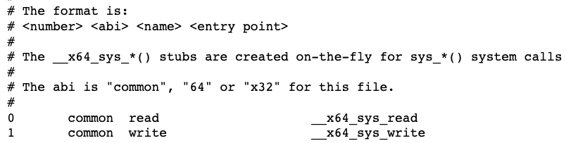
What is System Call
Goal: let user-space processes interact with the operating system, the kernel provides a set of interfaces, called system calls.
How to run: System calls are accessed via function calls defined in the C library.
System Call Numbers: Each system call has a unique number. (Cannot change all corresponding numbers during runtime.)
sys_call_table: The kernel keeps a list of all system calls in the system call table.
Call to printf()
Printf() in the C library write() in the C library
Write() system call
Monitor is a character device!
(Backed by a file)
Application
C Library
Kernel
Linux 4.17.4 → /arch/x86/entry/syscalls/syscall_64.tbl
Notes:
It is not possible for user-space applications to execute kernel code directly 這頁在講「什麼是系統呼叫（System Call）」，白話版整理：
什麼是 system call？
使用者程式要跟作業系統互動（讀檔、寫檔、建立程序、網路傳輸、配置記憶體…）時，不能直接碰硬體或核心，必須透過系統呼叫這組介面讓核心代勞。
想成：App → 按服務鈴 → OS 服務生來做事。
一般呼叫路徑長這樣
你的程式呼叫 printf()（屬於 C 標準函式庫 libc 的函式）。
printf() 內部會把字串整理好後，呼叫更底層的 write()（仍在 libc）。
libc 的 write() 會觸發系統呼叫「write」，切到核心態請 OS 把資料寫到終端機/檔案。
核心完成後回到使用者程式。
重點：你通常是呼叫 libc 的函式，它幫你轉成真正的 syscall。
系統呼叫號碼 & sys_call_table
每個 syscall 都有一個唯一的「號碼」（system call number）。
核心裡有一張表 sys_call_table：把「號碼 → 對應的核心處理函式」對起來。
範例（x86_64）：0=read、1=write…（不同架構/版本表可能不同，但執行時不能隨便改）。
為什麼要這樣設計？
安全：一般程式不能直接動硬體或核心資料結構。
抽象：提供穩定 API，底下怎麼實作可以換。
相容：應用程式只要會用這套介面，在不同硬體/驅動下一樣能跑。
小總結
System call = 使用者程式與作業系統之間的「官方通道」。你呼叫 printf/open 之類的 libc 函式，libc 會代你發出對應的 syscall（由號碼索引 sys_call_table 的核心函式），核心完成工作後再回來。

Slide 26

System Call Handler
How to run system call:
User-space applications must somehow signal to the kernel →system call handler
The CPU switches from user mode to kernel mode (Not Context Switch!!)
Execute code corresponding to the system call
Details for System call handler
How to signal → Software interrupt (i.e., an exception)
Run INT $0x80 → Interrupt Instruction, number 128 (runs the system call handler)
INT $0x80
eax ← Sys_Call_Num
Sys_Call_Table[ Sys_Call_Num]
User Mode
Process A
Process A
Kernel Mode
System Call Handler
Check Sys _Call_Table
Run System Call
Notes:
It is not possible for user-space applications to execute kernel code directly
Before causing the trap into the kernel, user-space sticks in eax the number corresponding to the desired system call.
The system call handler then reads the value from eax. Other architectures do something similar. System Call Handler
逐字翻譯（含關鍵字標註）
How to run system call: 如何執行系統呼叫：
User-space applications must somehow signal to the kernel → system call handler 使用者空間的程式必須以某種方式發出訊號（signal/觸發）給核心 → 交由系統呼叫處理器。
The CPU switches from user mode to kernel mode (Not Context Switch!!) CPU 會從使用者模式切到核心模式（這不是行程/執行緒的情境切換 Context Switch！！）。
Execute code corresponding to the system call 執行對應該系統呼叫的核心程式碼。
Details for System call handler 系統呼叫處理器的細節
How to signal → Software interrupt (i.e., an exception) 如何「發訊號」→ 軟體中斷（也就是一種例外）。
Run INT $0x80 → Interrupt Instruction, number 128 (runs the system call handler) 執行 INT $0x80 → 中斷指令，向量號 128（會進入系統呼叫處理器）。
圖（自左到右）的流程字樣：
eax ← Sys_Call_Num：把系統呼叫號碼放在 EAX 暫存器
Sys_Call_Table[ Sys_Call_Num ]：用系統呼叫表依號碼找到對應函式
Run System Call：執行該系統呼叫
解說（發生了什麼事）
使用者程式準備號碼與參數：在 x86 的舊式介面中，會把系統呼叫號碼放到 EAX，參數放到其他暫存器/堆疊。
發出陷入（trap）：執行 INT 0x80（軟體中斷 128）。
CPU 自動轉態：CPU 依 IDT 進入中斷門，切到核心模式、儲存現場。這不是切到別的行程，只是同一個執行緒進核心。
通用入口與分派：進到系統呼叫共用入口，從 EAX 取號碼，到 sys_call_table 找到對應的核心函式。
執行與回傳：核心函式做事（檔案、行程、記憶體…），回傳值放回 EAX，再以 iret（或等效機制）返回使用者模式。
架構差異補充：INT 0x80 是 x86 早期作法；新式 x86 用 sysenter/syscall，RISC-V 用 ecall，但概念一致：使用者→陷入核心→分派→返回。
一句話解釋
系統呼叫就是用「軟體中斷/陷入」把 CPU 從使用者模式帶進核心，依號碼在表中找到對應的核心功能執行後再回來。
白話解說（超直白）
把核心想像成餐廳後台： 你（使用者程式）在點餐單上寫好菜單編號（syscall 號碼）和需求（參數），按下服務鈴（INT 0x80）。鈴一響，店員（CPU）從大廳（使用者模式）走進後台（核心模式），看著菜單總表（sys_call_table）找到這道菜要由哪個廚師（核心函式）做，做完把成品交回給你，店員再回到大廳繼續服務。整個過程沒有換客人（不是 context switch），只是同一位客人暫時請店員進後台。
A faster way: Sysenter

Slide 27
How to Implement a System Call
Adding (Registering) a new system call to Linux is easy and do not need to be concerned with the behavior of the system call handler
Brief Procedures (Details: See References):
Write a new system call (e.g., sys_hello.c)
Create a Makefile
Add the new system call into the system call table
Parameters: System_call_number, arch(e.g., 64), system_call_name, program_of_system_call
Add the new system call to the header file (include/linux/syscalls.h)
Compile/Install/Update Kernel
User Space
Kernel Space
call read()
read() wrapper
system_call()
sys_read()
Application
C Library
System Call Handler
System call
[1] https://medium.com/anubhav-shrimal/adding-a-hello-world-system-call-to-linux-kernel-dad32875872.
[2] https://tssurya.wordpress.com/2014/08/19/adding-a-hello-world-system-call-to-linux-kernel-3-16-0/
[3] https://dev.to/jasper/adding-a-system-call-to-the-linux-kernel-5-8-1-in-ubuntu-20-04-lts-2ga8
Notes:
It is not possible for user-space applications to execute kernel code directly How system call runs (Detail) https://0xax.gitbooks.io/linux-insides/content/SysCall/linux-syscall-2.html How to Implement a System Call
逐字翻譯
Adding (Registering) a new system call to Linux is easy and do not need to be concerned with the behavior of the system call handler 在 Linux 新增（註冊）一個系統呼叫很容易，而且不需要去擔心「系統呼叫處理器」本身的行為細節。
圖（左→右） User Space（使用者空間）
Application：應用程式
call read() → 呼叫 read()
C Library：C 函式庫
read() wrapper：read() 的包裝函式（glibc 將參數整理後觸發系統呼叫）
Kernel Space（核心空間）
System Call Handler：系統呼叫處理器
system_call()：系統呼叫共用入口
System call：系統呼叫實作
sys_read()：read 的核心端實作
Brief Procedures (Details: See References): 簡要步驟（細節：見參考資料）：
Write a new system call (e.g., sys_hello.c) 撰寫新的系統呼叫（例如 sys_hello.c）。
Create a Makefile 建立一份 Makefile（告訴建置系統怎麼編）。
Add the new system call into the system call table 將新的系統呼叫加入系統呼叫表。
Parameters: system_call_number, arch (e.g., 64), system_call_name, program_of_system_call 參數包含：系統呼叫號碼、架構（例如 64-bit）、系統呼叫名稱、對應的函式/程式。
Add the new system call to the header file (include/linux/syscalls.h) 把新系統呼叫的宣告加到標頭檔 include/linux/syscalls.h。
Compile/Install/Update Kernel 編譯／安裝／更新核心。
解說（為什麼這樣做、背後機制）
使用者程式不會直接進核心：它呼叫 glibc 的 wrapper（例如 read()），wrapper 會把號碼與參數準備好並觸發陷入（x86: syscall/int 0x80；RISC-V: ecall）。
共用入口 system_call()：核心端接到陷入後，先進到共用入口，依「系統呼叫號碼」查 sys_call_table，找到對應的實作（例如 sys_read）。
你要做的：新增一個核心函式（如 sys_hello）、把它註冊到表、在 header 宣告、確保 Kbuild/Makefile 會把檔案編進核心。其他流程（進出核心、保存現場、返回值）由框架處理。
不同架構差異：觸發方式與表的位置會依架構不同（x86、arm64、riscv），但概念完全一樣：號碼→查表→呼叫→回傳。
一句話解釋
新增系統呼叫就是寫一個核心函式、在表與標頭註冊、編進核心，其餘切換/分派機制由內核自動處理。
白話解說（超直白）
把內核想成公司總機： 你先寫好一個新分機（sys_hello），再把它登記到分機表（sys_call_table），並在通訊錄（syscalls.h）加上它的名字，最後重編公司電話系統（編譯安裝核心）。這樣員工（使用者程式）一打「分機號碼（syscall number）」總機就會把電話轉到你寫的分機上，自動接通、說完話就掛回去；你不用管總機怎麼轉線。

Slide 28
How to Run System Call: x86 vs RISC-V
From the perspective of kernel programmer:
x86-64: syscall→ do_syscall_64() → sys_call_table[rax] → sys_*()
RISC-V: ecall → do_trap_ecall_u() → sys_call_table[a7] → sys_*()
User mode processesuser mode executes ecall
Actual kernel functions that implement system calls
RISC-V Linux handler for user-mode ecall

Slide 29
Interrupts

Slide 30
Handling Hardware Events
How CPUs work with slower hardware devices
Polling: Periodically, the kernel checks hardware status and responds accordingly.
Interrupt: Let the hardware to signal to the kernel.
What causes interrupts:
Interrupt (Asynchronous, Hardware Interrupts): Hardware devices physically produce electronic signals, which are directed into input pins on an interrupt controller.
Motherboard
Local APIC
Local APIC
CPU
CPU
Chipset
DRAM
Northbridge (Memory Controller Hub)
GPU
Southbridge (I/O Controller Hub)
Keyboard
Interrupt Controller (I/O APIC)
HDD
PCIE SSD
Note: After 2019, all northbridge functions
had been integrated into CPU!!
Ref1: https://zhuanlan.zhihu.com/p/313725721
Ref2: https://en.wikipedia.org/wiki/Northbridge_(computing)
Notes:
Handling Hardware Events
逐字翻譯
How CPUs work with slower hardware devices CPU 如何與較慢的硬體裝置協作
Polling: Periodically, the kernel checks hardware status and responds accordingly. 輪詢（Polling）：核心週期性地去檢查硬體狀態，並依情況回應。
Interrupt: Let the hardware to signal to the kernel. 中斷（Interrupt）：讓硬體主動發訊號給核心。
What causes interrupts: 什麼會引發中斷：
Interrupt (Asynchronous, Hardware Interrupts): Hardware devices physically produce electronic signals, which are directed into input pins on an interrupt controller. 中斷（非同步、硬體中斷）：硬體裝置實體地產生電子訊號，並送進中斷控制器的輸入腳位。
右圖標註（主機板結構示意）： Local APIC（每顆 CPU 的本地中斷控制器）→ CPU Northbridge（記憶體控制中心；2019 後併入 CPU） Southbridge / I/O Controller Hub（I/O 控制中心） Interrupt Controller (I/O APIC)（I/O 中斷控制器） 連接裝置：DRAM、GPU、Keyboard、HDD、PCIE SSD Chipset（晶片組）／Motherboard（主機板） Note: After 2019, all northbridge functions had been integrated into CPU!! 註：2019 年後，北橋的功能已經全部整合進 CPU！
解說（重點脈絡）
裝置常常比 CPU 慢。有兩種協作模式：
輪詢：核心固定間隔去問「你好了嗎？」→ 實作簡單，但浪費 CPU（忙等）。
中斷：裝置一有事件就主動按鈴通知核心 → 省能、省時間、延遲低。
硬體中斷如何到 CPU？ 裝置腳位產生電位變化/脈衝 → 送到中斷控制器（傳統 PIC、APIC、I/O APIC、GIC 等）→ 控制器編號/排隊/分派 → 送到對應 CPU/核心 的 Local APIC → 觸發 中斷向量 → 進入 OS 的 ISR（中斷服務常式）。
非同步的意義：中斷不按時鐘點名，何時來都可能打斷目前指令流程；OS 保存現場、處理事件、再恢復原本工作。
一句話解釋
中斷就是讓硬體主動按鈴找核心處理事件，比起核心一直去問更有效率。
白話解說（超直白）
把 CPU 想成櫃台人員、硬體是客人：
輪詢＝櫃台每隔 1 分鐘問所有客人「有需要嗎？」浪費時間。
中斷＝客人有事就按服務鈴，總機（中斷控制器）決定先服務哪一位，再把電話轉給對的櫃台（CPU/Local APIC）。 結果：不耽誤、效率高，CPU 大多數時間做正事，只有鈴響時才處理事件。

Slide 31
Handling Hardware Events (Count.)
How CPUs work with slower hardware devices
Polling: Periodically, the kernel checks hardware status and responds accordingly.
Interrupt: Let the hardware to signal to the kernel.
What causes interrupts:
Interrupt (Asynchronous, Hardware Interrupts): Hardware devices physically produce electronic signals, which are directed into input pins on an interrupt controller (e.g., keyboard, disk).
Exceptions (Synchronous, Software Interrupts): Exceptions are produced by the processor while executing instructions either in response to a programming error (e.g., divide by zero) or abnormal condition (e.g., call a system call or a page fault).
Notes:
Exceptions (Synchronous, Software Interrupts): Exceptions are produced by the processor while executing instructions either in response to a programming error (e.g., divide by zero) or abnormal condition (e.g., call a system call or a page fault). 例外（同步，軟體中斷）：由處理器在執行指令時產生，可能因程式錯誤（如除以 0）或異常情況（如系統呼叫、缺頁）。

Slide 32
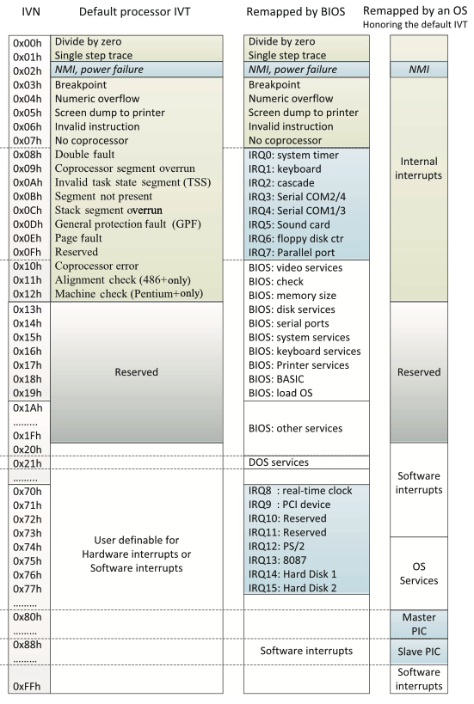
Interrupt Request (IRQ)
Interrupt Vector Number (IVN)
Different devices can be associated with different interrupts by means of a unique interrupt value (max: 256) associated with each interrupt (Just like system call!)
Interrupt Request (IRQ):
Specific interrupt is associated with a specific device,
and the kernel knows this. (Assigned during boot)
IRQ 0 → timer interrupt
IRQ 1 → keyboard interrupt
Dynamically Allocate IRQ # → PCI devices
X86 Interrupt Vector Table
(Arch Dependent)
Ref1: Fan, Xiaocong. Real-time embedded systems: design principles and engineering practices. Newnes, 2015.
Notes:
Interrupt Request (IRQ)
逐字翻譯
Different devices can be associated with different interrupts by means of a unique interrupt value (max: 256) associated with each interrupt (Just like system call!) 不同的裝置可以透過獨一的中斷值（最多 256 個）來對應到不同的中斷（就像系統呼叫號碼一樣）。
Interrupt Request (IRQ): 中斷請求（IRQ）：
Specific interrupt is associated with a specific device, and the kernel knows this. (Assigned during boot) 特定的中斷會對應到特定裝置，而核心知道這個對應（在開機時被設定）。
IRQ 0 → timer interrupt IRQ 0 → 定時器中斷
IRQ 1 → keyboard interrupt IRQ 1 → 鍵盤中斷
Dynamically Allocate IRQ # → PCI devices IRQ 號碼可動態分配給 PCI 裝置。
（右圖：X86 Interrupt Vector Table；BIOS/OS 可把傳統 IRQ 重新對映到中斷向量號。）
解說（發生什麼、名詞怎麼對）
向量號（Interrupt Vector Number, 0–255）：CPU 看到哪個號碼，就跳到對應的中斷/例外服務程式入口。x86 有 256 個向量：
0–31 多為CPU 例外（除 0、GPF、PF…）
32 之後常留給外部裝置中斷（IRQ）
IRQ（中斷請求線/號）：來自裝置或控制器（PIC/IOAPIC/APIC/GIC）的「哪個裝置在按鈴」。
在 x86，傳統 PIC 的 IRQ0..IRQ15 會被重新對映（remap）到向量號（如 32..47），讓它們不與 CPU 例外衝突。
核心在開機階段讀取/設定路由表，知道「某裝置 → 某 IRQ → 某向量號 → 交給哪顆 CPU」。
PCI/PCIe 裝置的 IRQ 會動態分配；現代系統多用 MSI/MSI-X（裝置直接發一個指定向量的訊息，不必共享線）。
為什麼像 syscall？ 都是用「號碼」來分派到對應的處理函式：
系統呼叫：sys_call_number → sys_call_table[idx]
中斷：vector_number → idt[vec] → isr
一句話解釋
IRQ 是裝置發出的「哪一個中斷」請求，最後被映射成 CPU 的中斷向量號（0–255）以跳到正確的服務程式。
白話解說（超直白）
把系統想成公司總機：
IRQ = 來電的「分機來源」（哪一台裝置在打來）。
向量號 = 「分機號碼」讓總機查表轉接到對的處理人員（ISR）。
開機時把通訊錄建好；PCI 裝置新加入就動態拿分機；最後電話一來就依號碼轉接，不會接錯人。

Slide 33
How an Interrupt Works
How an interrupt works:
Hardware devices send out an interrupt signal.
The CPU stops current execution.
The interrupt controller sends INT # to the CPU.
CPU accesses the Interrupt Vector Table by INT # * 4
The CPU runs the interrupt service routine to handle the interrupt.
ISR=Interrupt Service Routine
Motherboard
INT 0x81
Local APIC
CPU
CS‘:IP’
0x81 * 4 = 0x204
Code of ISR
0x0
0x4
0x204
CS‘:IP’
ISR 0
Vec
ISR 81
Vec
ISR 255
Vec
ISR 81
Memory
ISR 1
Vec
…
…
4B (CS:IP)
Timer
Southbridge (I/O Controller Hub)
Interrupt
IRQ0
Keyboard
Interrupt Controller
IRQ1
IRQ 1 → INT 0x81 (Translates to IVN)
…
IRQ2
IRQ8
Ref1: Fan, Xiaocong. Real-time embedded systems: design principles and engineering practices. Newnes, 2015.
Notes:
Actually, there is no specific name for the table inside interrupt controller How an Interrupt Works
逐字翻譯
How an interrupt works: 中斷是怎麼運作的：
Hardware devices send out an interrupt signal. 硬體裝置送出中斷訊號。
The CPU stops current execution. CPU 暫停目前正在執行的程式。
The interrupt controller sends INT # to the CPU. 中斷控制器把**中斷向量號（INT #）**送給 CPU。
CPU accesses the Interrupt Vector Table by INT # * 4. CPU 用 向量號 × 4 去存取中斷向量表（找對應入口）。
The CPU runs the interrupt service routine to handle the interrupt. CPU 執行**中斷服務常式（ISR）**來處理該中斷。
（圖右：Keyboard 產生 IRQ1 → 中斷控制器把它轉成 INT 0x81 → CPU/Local APIC 收到 → 依 0x81×4 = 0x204 在向量表找到 ISR 81 的入口 → 跳去執行 ISR ；計時器為 IRQ0 類似。）
解說（發生的完整流程）
裝置發生事件（鍵盤按鍵、網卡收包、計時器滴答）→ 送出 IRQ 到中斷控制器（PIC/IOAPIC/GIC）。
控制器分派/重映射：決定優先順序與目標 CPU，並把 IRQ → 向量號（INT #）。
CPU 進入中斷：
自動保存關鍵暫存器（實/保護/長模式細節不同）並切到核心模式；
查向量表：以 INT# × 項目大小 取出 ISR 入口（實模式每項 4B=CS:IP；保護/長模式是 8B/16B 的門描述子）。
執行 ISR：讀/清裝置狀態、把資料丟到快取佇列、送 EOI 給中斷控制器、排程底半部（softirq/tasklet/workqueue）。
返回：用 iret/iretq 等恢復現場，回到被打斷的指令或下一條指令繼續跑。
補充：系統呼叫、缺頁屬「同步的例外/陷入」；鍵盤、網卡屬「非同步硬體中斷」，但到 CPU 端同樣藉由向量號→向量表→ISR。
一句話解釋
中斷＝裝置按鈴→控制器給 CPU 一個向量號→CPU 依向量表跳到對應 ISR 處理→恢復原程式。
白話解說（超直白）
把 OS 想成旅館櫃台： 客人（裝置）按服務鈴（IRQ）；總機（中斷控制器）看分機表，告訴櫃台「接 81 號電話」（INT 0x81）；櫃台（CPU）打開電話簿（向量表）找到 81 的處理人（ISR）接起來處理；處理完跟總機說「結束」（EOI），然後回到剛剛被打斷的工作。

Slide 34
Interrupt Handler
Interrupt Service Routine (ISR) or Interrupt Handler: The function the kernel runs in response to a specific interrupt.
It is part of a device driver (the kernel code manages the device)
Challenge: ISR is non-blockable (Cannot Sleep). The handler shall run quickly, to resume execution of the interrupted code as soon as possible.
Split the ISR into two parts (Top Halves + Bottom Halves):
Top Halves: Run immediately upon receipt of the interrupt and performs only the work that is time-critical.
Bottom Halves: Work that can be performed later is deferred until the bottom half.
Example:
A network card received a packet, triggers a network device interrupt. (Interrupt low-priority interrupt, such as timer interrupt)
Top Halves acknowledges the interrupt and performs quick actions (e.g., reading the NIC status, marking the buffer as ready).
Bottom Halves move the packet from the buffer in the network card to host memory.
Notes:
Interrupt Handler
逐字翻譯
Interrupt Service Routine (ISR) or Interrupt Handler: The function the kernel runs in response to a specific interrupt. 中斷服務常式（ISR）/中斷處理器：核心為了回應某個特定中斷而執行的函式。
It is part of a device driver (the kernel code manages the device). 它是裝置驅動程式的一部分（由核心程式碼管理裝置）。
Challenge: ISR is non-blockable (Cannot Sleep). The handler shall run quickly, to resume execution of the interrupted code as soon as possible. 難點：ISR 不能阻塞/不能睡眠。處理器必須儘快完成，讓被打斷的程式早點恢復。
Split the ISR into two parts (Top Halves + Bottom Halves): 將 ISR 拆成兩半（上半部＋下半部）：
Top Halves: Run immediately upon receipt of the interrupt and performs only the work that is time-critical. 上半部：一收到中斷就立刻執行，只做時間關鍵的工作。
Bottom Halves: Work that can be performed later is deferred until the bottom half. 下半部：把可延後的工作延遲到這裡再做。
Example: 例子：
A network card received a Packet. 網卡收到一個封包。
Top Halves move the packet from the buffer in the network card to host memory. 上半部把封包從網卡的緩衝搬到主記憶體。
Bottom Halves will process the packet later. 下半部稍後再處理這個封包。
解說（重點觀念）
為何不能睡？ 進 ISR 時多半關中斷/關搶占或至少提高中斷上下文優先序；若睡眠或阻塞，系統延遲會飆升甚至死鎖。
上半部常見任務：讀硬體暫存器、清中斷來源、把資料搬到安全佇列、送 EOI。
下半部實作在 Linux：softirq、tasklet、workqueue（由排程器在可睡的情境慢慢做，如協定棧處理、解析封包、喚醒進程）。
好處：把「必須立刻做」與「可以晚點做」分開，縮短中斷延遲、提升整體吞吐與即時性。
一句話解釋
ISR 必須短平快；先用上半部搞定硬體與急件，把剩下能晚點做的工作丟到下半部。
白話解說
把中斷想成外送員按門鈴：
上半部＝立刻開門、簽收、把餐先放進冰箱（清中斷、搬資料）。
下半部＝有空再加熱擺盤慢慢吃（協定處理、喚醒應用）。 這樣不會讓你一直卡在門口（ISR 不阻塞），家裡其他事也能繼續進行。
白話版
Interrupt：門鈴。
ISR：開門的人，先簽收/清場（急事），剩下請同事晚點處理，然後回去把被打斷的事做完。

